Slide 1
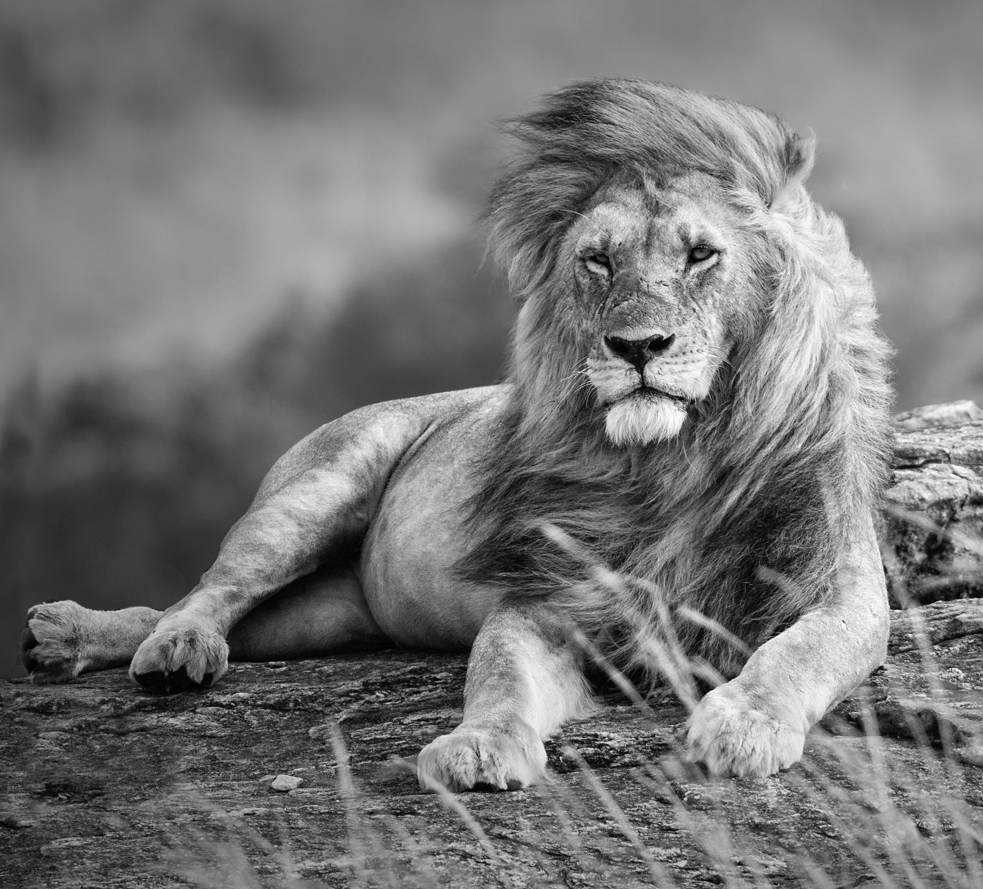
Aquiles

Slide 2
Índice:
Introducción
Mitos definición
Como surgieron y como se transmiten
Importancia religiosa
Protagonistas
Función
Diferencia entre mitos y leyendas
Aquiles en general
Mitologia

Slide 3
Introducción

Slide 4
Mitos: definición
Cosmovisión antigua

Slide 5
¿Cómo surgieron y como se transmiten?

Slide 6
Importancia religiosa

Slide 7
Protagonistas

Slide 8
Funciones de los mitos

Slide 9
Diferencia entre mitos y leyendas

Slide 10
Mitología

Slide 11
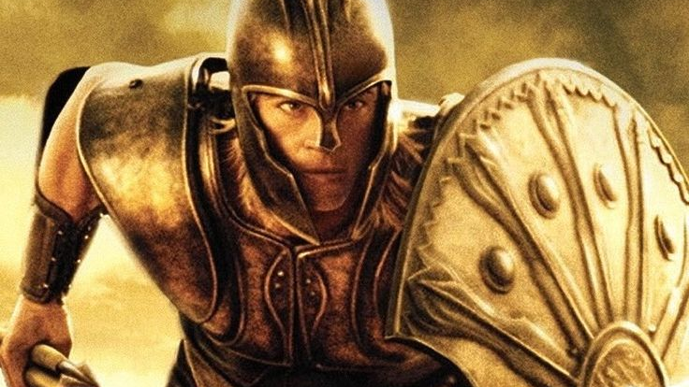

Slide 12
Familia

Slide 13
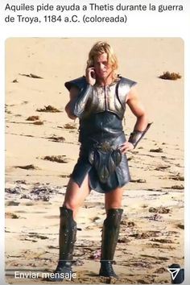

Slide 14
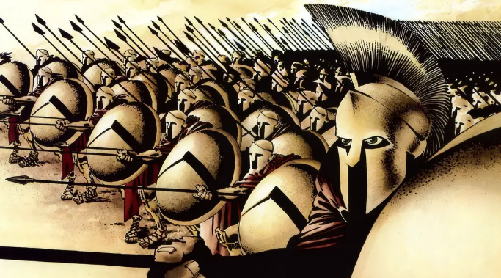

Slide 15
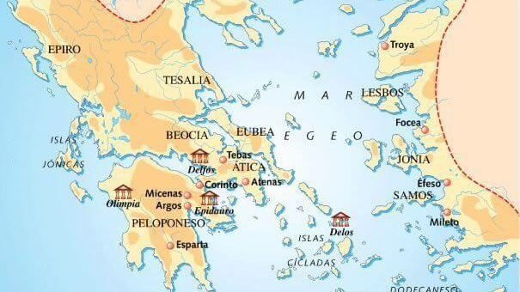

Slide 16
Orígenes

Slide 17
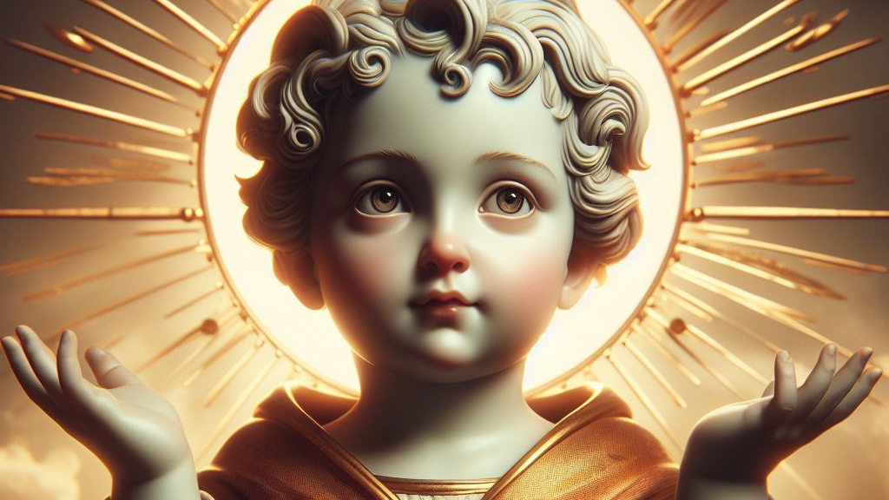
Caliope
Una vida larga y tranquila
Corta y gloriosa

Slide 18
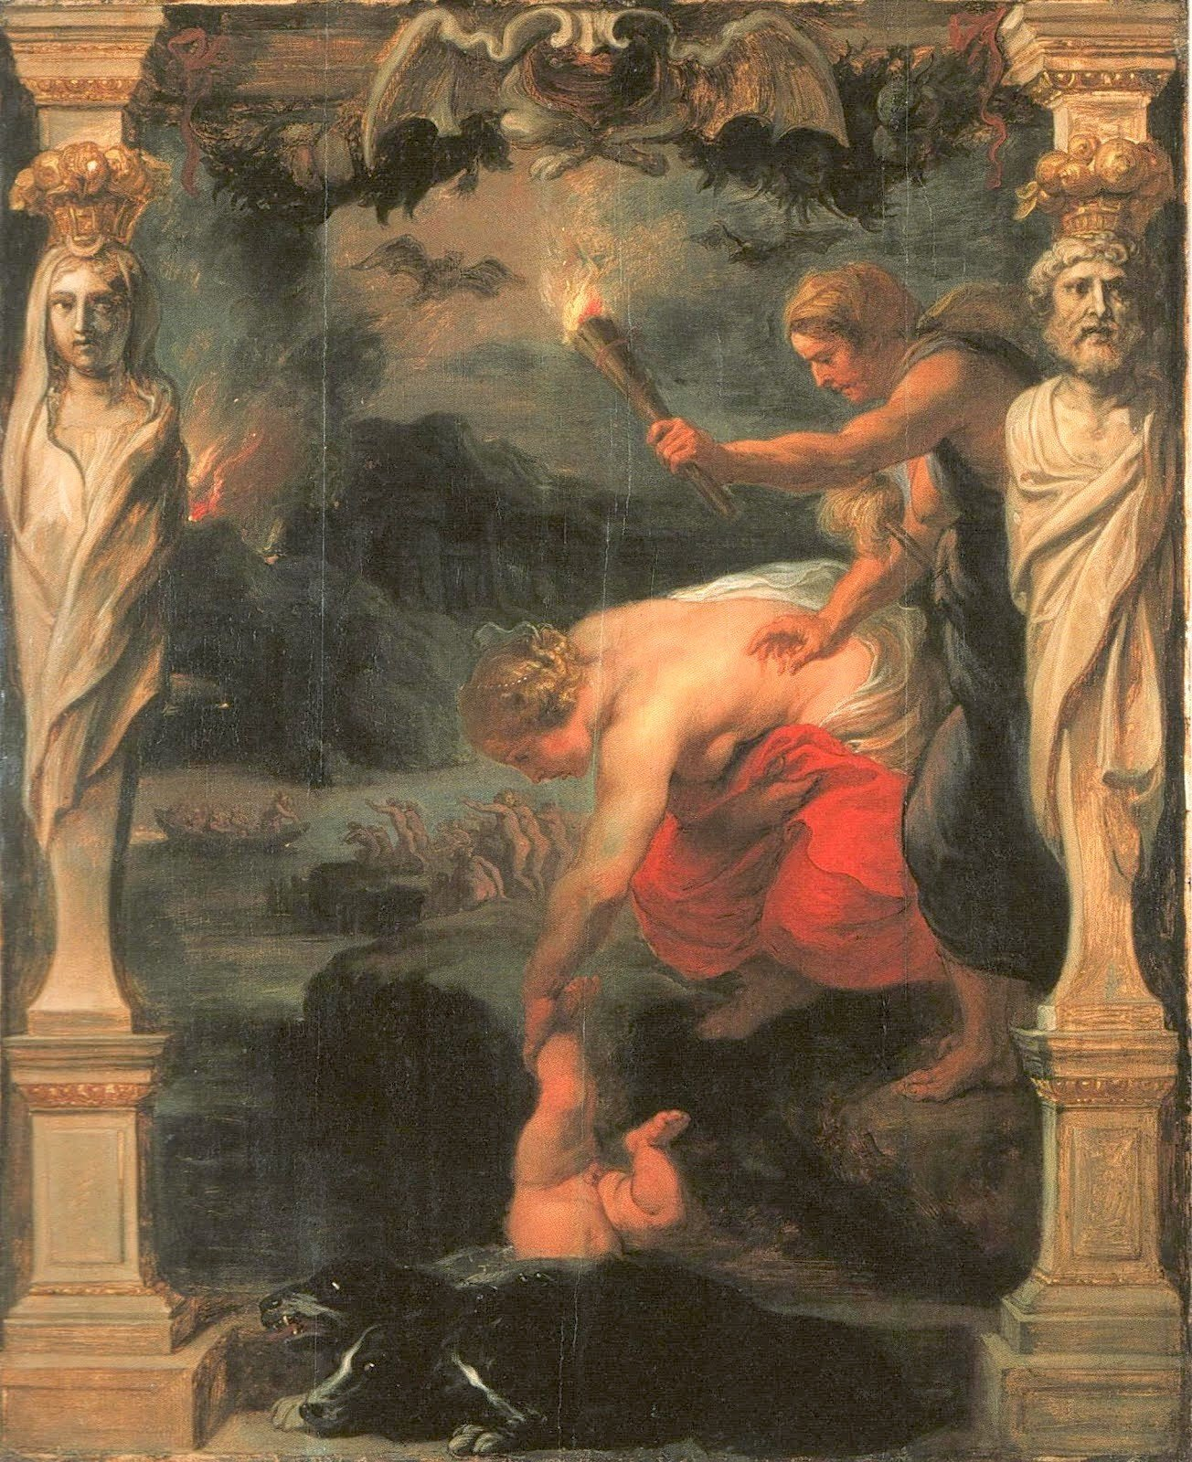
Punto débil

Slide 19
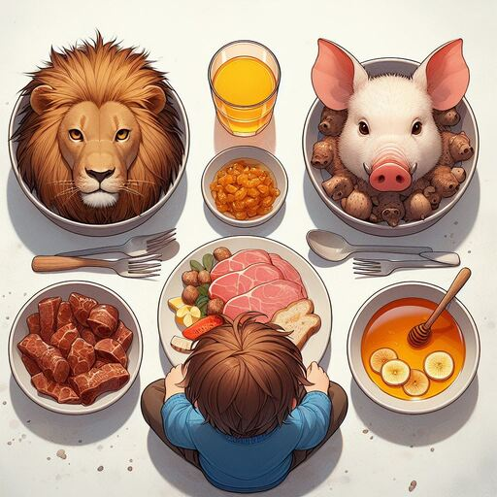
Aquiles desayunando:

Slide 20
Apariciones

Slide 21
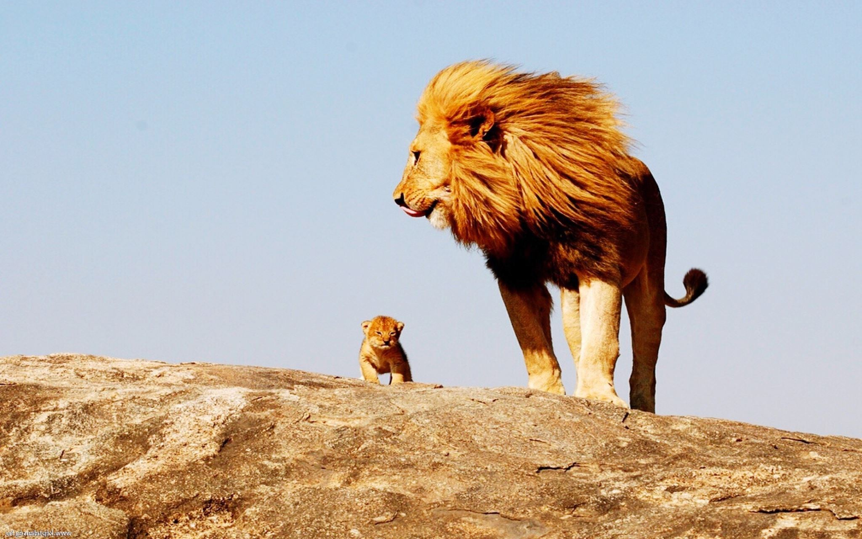
Relación Aquiles Protoclo

Slide 22
Patroclo: Primo Gran amigo Mayor

Slide 23
(Paréntesis)

Slide 24
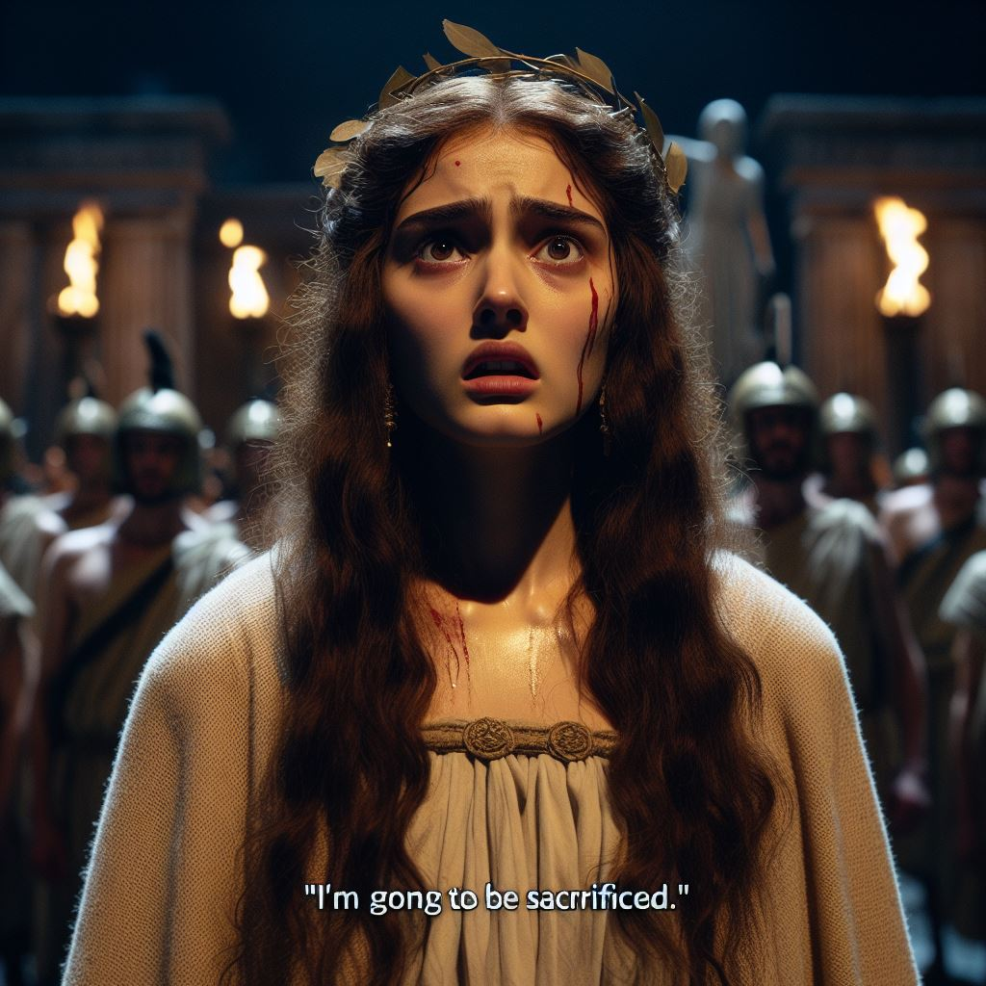

Slide 25
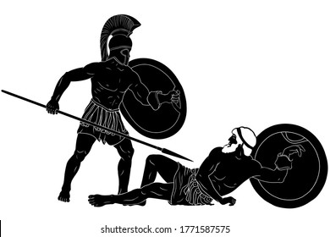
Aquiles derrotando a signo, hijo de Poseidón:

Slide 26
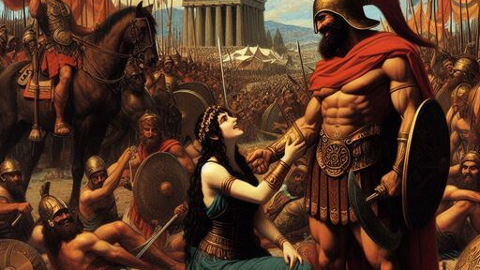

Slide 27
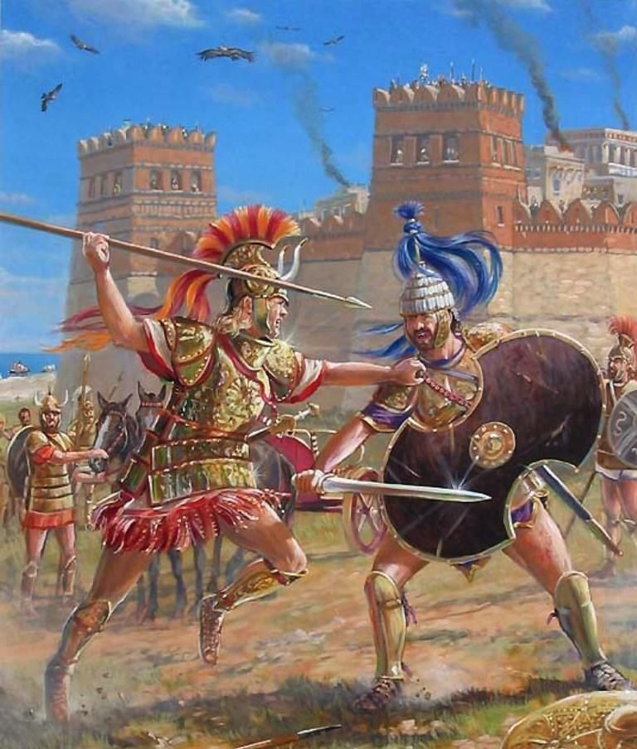
Héctor y Patroclo en combate:

Slide 28
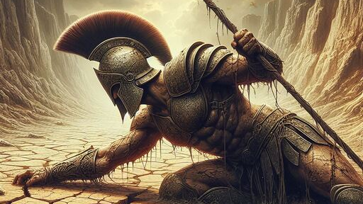

Slide 29
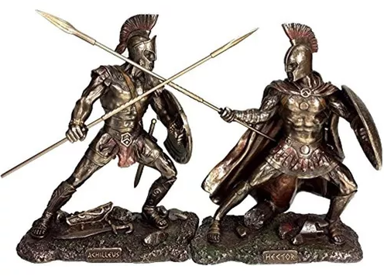
Héctor y Aquiles en combate:

Slide 30

Aquiles vs Héctor

Slide 31
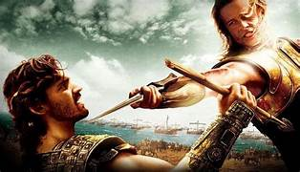

Slide 32
Hector: Hermano de Paris Principe de Troya

Slide 33
Troya=Hetor

Slide 34
“No hay pacto entre leones y hombres.”

Slide 35
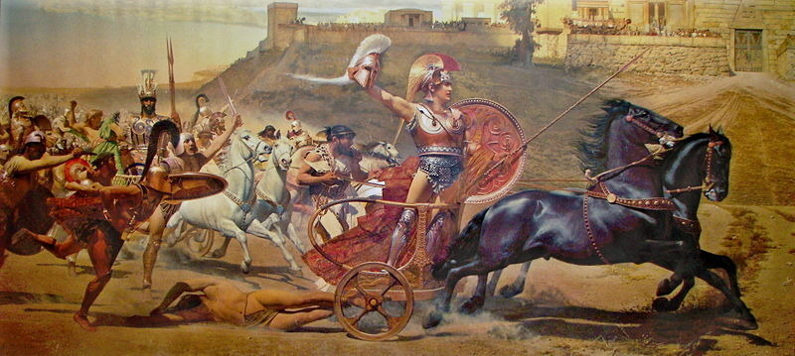
Resultado:

Slide 36
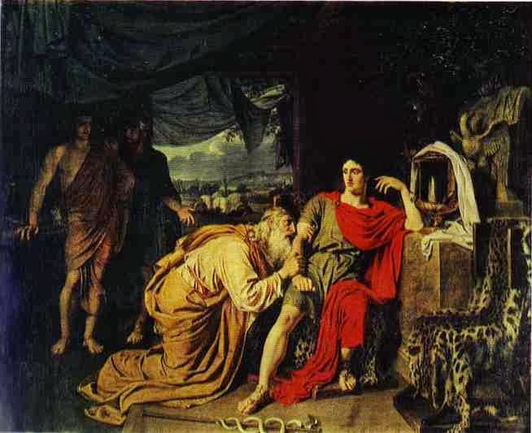

Slide 37
Si Héctor murió, ¿yo también puedo?

Slide 38
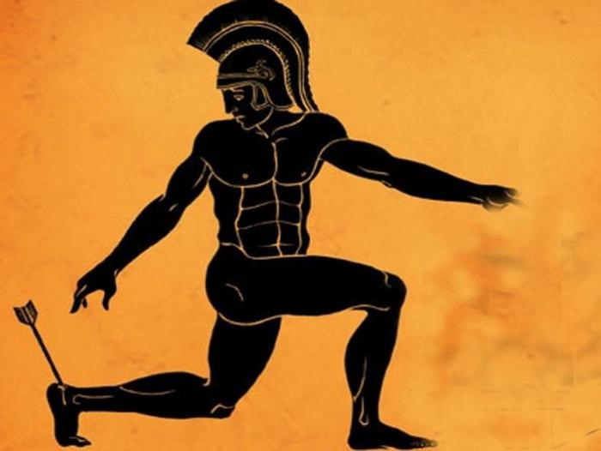

Slide 39
En la guerra y en la sociedad

Slide 40
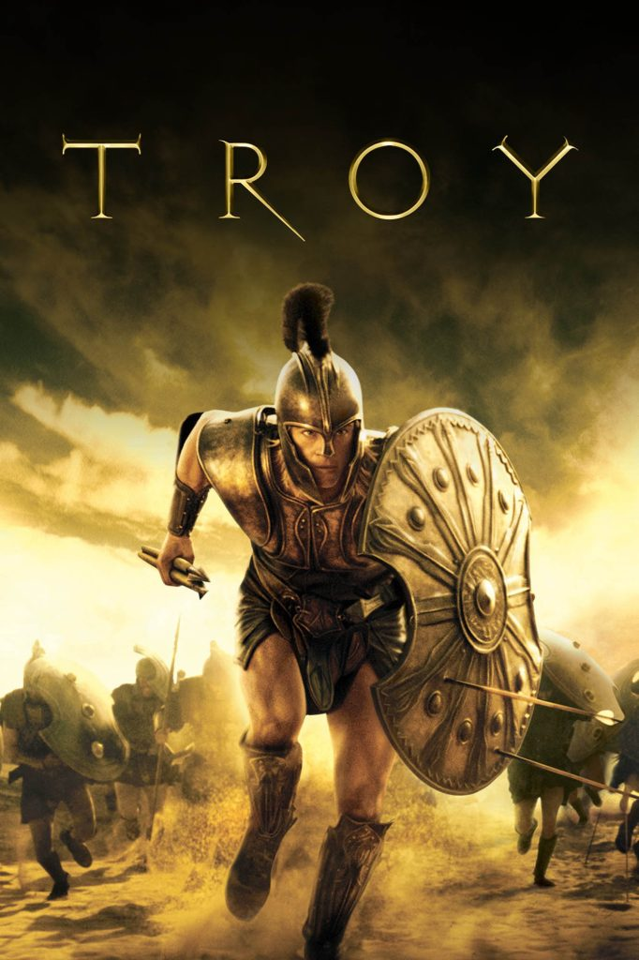

Slide 41


Slide 42
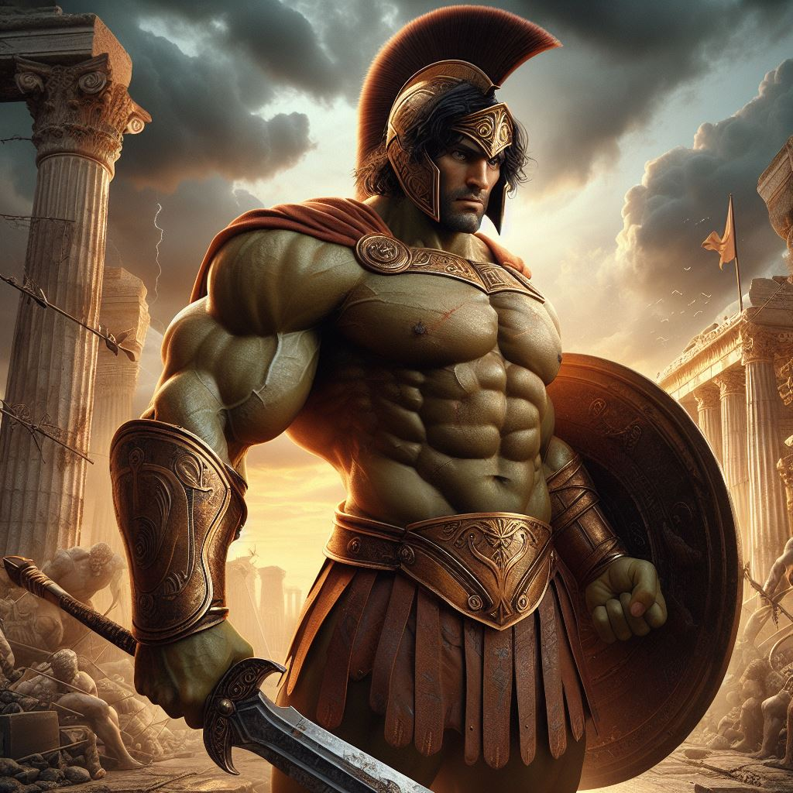

Slide 43
Bola de furia

Slide 44
Lado humano y lado guerrero

Slide 45
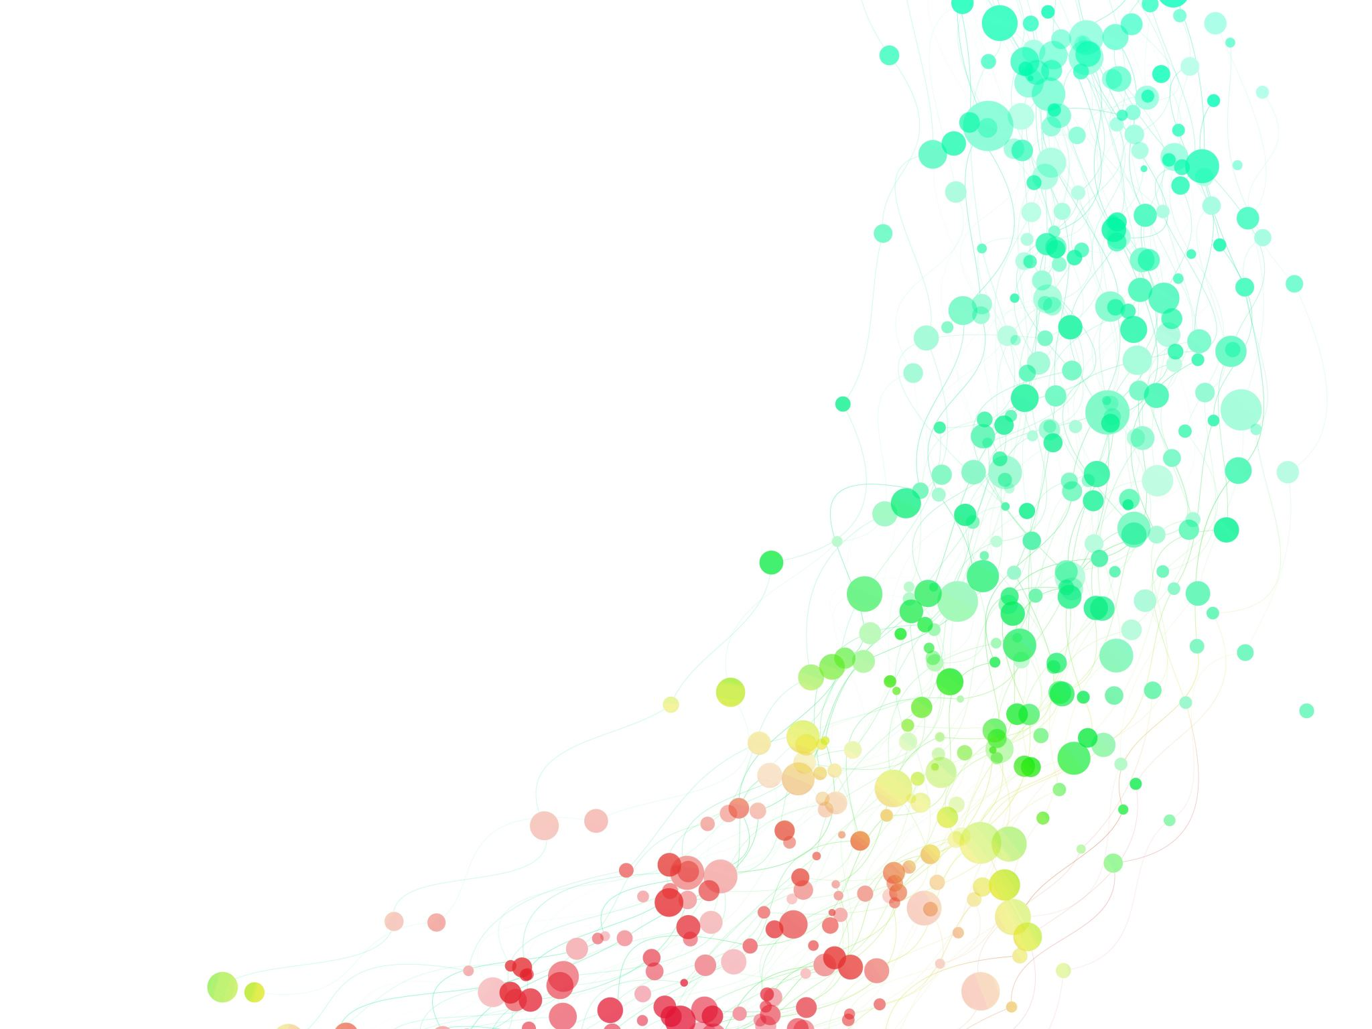
Sexualidad

Slide 46
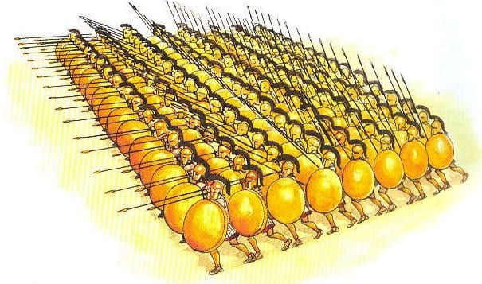

Slide 48
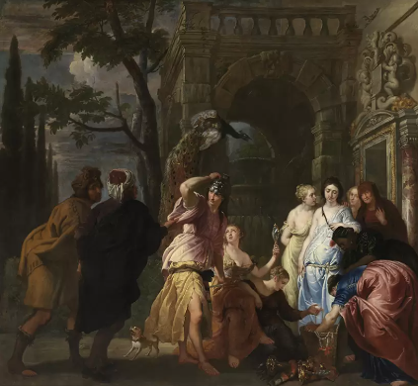

Slide 49
En conclusion

Slide 50
Era un ciudadano utópico griego

Slide 51
Bueno eso es todo

Slide 52

¿Alguna pregunta?

